Slide 1


УГМУ
Уральский государственный
медицинский университет
Название института/кафедры
НАЗВАНИЕ (32 КЕГЛЬ, ВСЕ ПРОПИСНЫМИ, ШРИФТ MONTSERRAT, ЦВЕТ ТЕМНО-СИНИЙ)
Иванов Иван Иванович
д.м.н., заведующий кафедрой
ФГБОУ ВО УГМУ Минздрава России
Notes:
Титульный слайд сейчас перед вами – под двумя полосками вам необходимо разместить название вашей лекции при помощи ПКМ (правой клавиши мыши) и выбором функции «Вставить без форматирования». Название должно быть написано прописными буквами (ВСЕ ЗАГЛАВНЫЕ)
В правом нижнем углу укажите ваше ФИО полностью – например, Иванов Иван Иванович. Под ФИО указывается учёная степень и должность, например: д.м.н. (доктор медицинских наук сокращённо), заведующий кафедрой патологической анатомии ФГБОУ ВО УГМУ Минздрава России
Разобравшись с титульным слайдом переходим к основному содержанию

Slide 2
ТЕКСТ

Slide 3
ПРИМЕРЫ ОФОРМЛЕНИЯ ТЕКСТА
Медицина – это одна из древнейших и самых гуманных наук, чья главная цель – сохранить здоровье человека, победить болезнь и облегчить страдания
На протяжении тысячелетий она эволюционировала от наблюдений и интуиции до высокотехнологичной современной системы, основанной на строгих научных доказательствах
Notes:
Здесь вы можете увидеть пример текстового слайда
Старайтесь не нагружать слайд текстом – презентация не ограничивает нас по слайдам, гораздо лучше разделить большую информацию на два слайда. Воспринимать информацию небольшими порциями будет удобнее и эффективнее
Важные детали в тексте смело выделяйте «полужирным» – его будет вполне достаточно для акцентирования внимания
3

Slide 4
СОВРЕМЕННАЯ МЕДИЦИНА ДЕРЖИТСЯ НА ДВУХ ФУНДАМЕНТАЛЬНЫХ ПРИНЦИПАХ
Первый принцип
Регулярные обследования, вакцинация, здоровый образ жизни и просвещение населения. Врачи всего мира сходятся во мнении, что предотвратить заболевание часто бывает проще и эффективнее, чем лечить его
Второй принцип
Сегодня организм человека рассматривается как целостная система, где состояние одного органа напрямую влияет на другие. Поэтому в лечении участвуют врачи разных специальностей, а внимание уделяется не только физическому, но и психологическому состоянию пациента
Notes:
Здесь вы можете увидеть пример текстового слайда с заголовком в две строки – разберем его
Заголовки более чем в две строки лучше не делать – если заголовок должен быть очень длинным, то можно выделить из него основные слова и вынести в заголовок их, а остальную часть добавить в текст
4

Slide 5
СОВРЕМЕННАЯ МЕДИЦИНА ДЕРЖИТСЯ НА ДВУХ ФУНДАМЕНТАЛЬНЫХ ПРИНЦИПАХ
Первый принцип
Регулярные обследования, вакцинация, здоровый образ жизни и просвещение населения. Врачи всего мира сходятся во мнении, что предотвратить заболевание часто бывает проще и эффективнее, чем лечить его
Второй принцип
Сегодня организм человека рассматривается как целостная система. Состояние одного органа напрямую влияет на другие. Поэтому в лечении участвуют врачи разных специальностей, внимание уделяется также психологическому состоянию пациента
Notes:
На данном слайде представлено оформление двух абзацев, но в вертикальном варианте – такой вариант тоже имеет место быть
5

Slide 6
МЕДИЦИНА – ЭТО ОДНА ИЗ ДРЕВНЕЙШИХ И САМЫХ ГУМАННЫХ НАУК
главная цель – сохранить здоровье человека, победить болезнь и облегчить страдания
Медицина – это одна из древнейших и самых гуманных наук, чья главная цель – сохранить здоровье человека, победить болезнь и облегчить страдания
На протяжении тысячелетий она эволюционировала от наблюдений и интуиции до высокотехнологичной современной системы, основанной на строгих научных доказательствах
Notes:
Заголовки более чем в две строки лучше не делать – если заголовок должен быть очень длинным, то можно выделить из него основные слова и вынести в заголовок их, а остальную часть добавить в текст
6

Slide 7
ИЗОБРАЖЕНИЯ

Slide 8

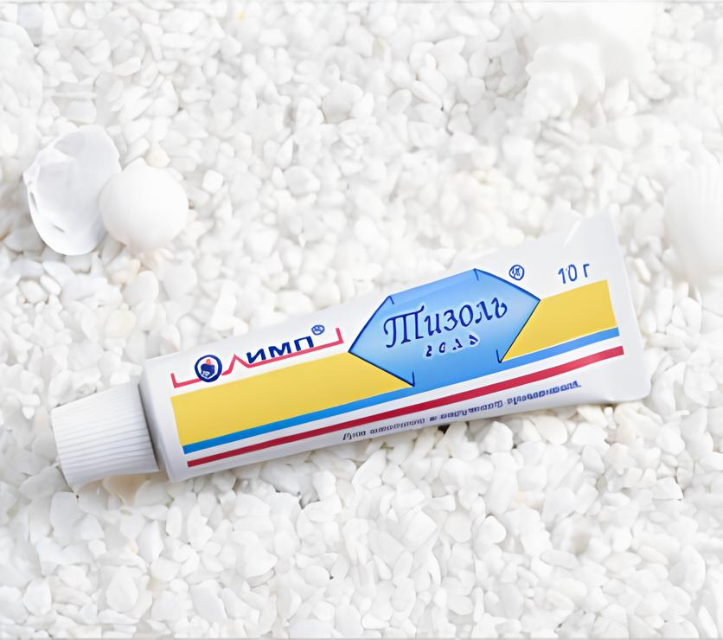

ЗАГОЛОВОК + три КАРТИНКИ
Notes:
На данном слайде изображён вариант использования заголовка в две строки и трёх картинок
Заметьте, что все картинки примерно равны по своим габаритам и равноценно заполняют пространство

Slide 9
ЗАГОЛОВОК + ТЕКСТ + три КАРТИНКИ
Лечебные мази являются ключевым средством местной терапии при многих заболеваниях
Notes:
На данном слайде изображён вариант использования заголовка в две строки и трёх картинок
Заметьте, что все картинки примерно равны по своим габаритам и равноценно заполняют пространство

Slide 10

ЗАГОЛОВОК + ТЕКСТ + КАРТИНКА
Зубная паста – это наш ежедневный союзник в борьбе за здоровую улыбку. Её основная задача – не просто освежить дыхание, а эффективно и безопасно очищать поверхность зубов от налёта, остатков пищи и бактерий
Современные пасты – это сложносоставные гели, где каждый компонент играет свою роль
Notes:
На данном слайде представлен вариант использования заголовка, текста и картинки
10

Slide 11
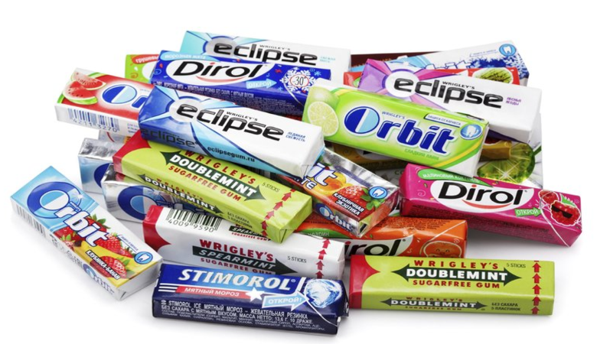
ЗАГОЛОВОК + ТЕКСТ + КАРТИНКА
Жевательная резинка состоит из:
основа из синтетических полимеров, таких как полиизобутилен
подсластители - ксилит, сорбит, ацесульфам К
ароматизаторы - мята, лакрица
смягчители
стабилизаторы
эмульгаторы
красители
Notes:
Ещё один вариант заголовка, текста (список) и картинки
11

Slide 12
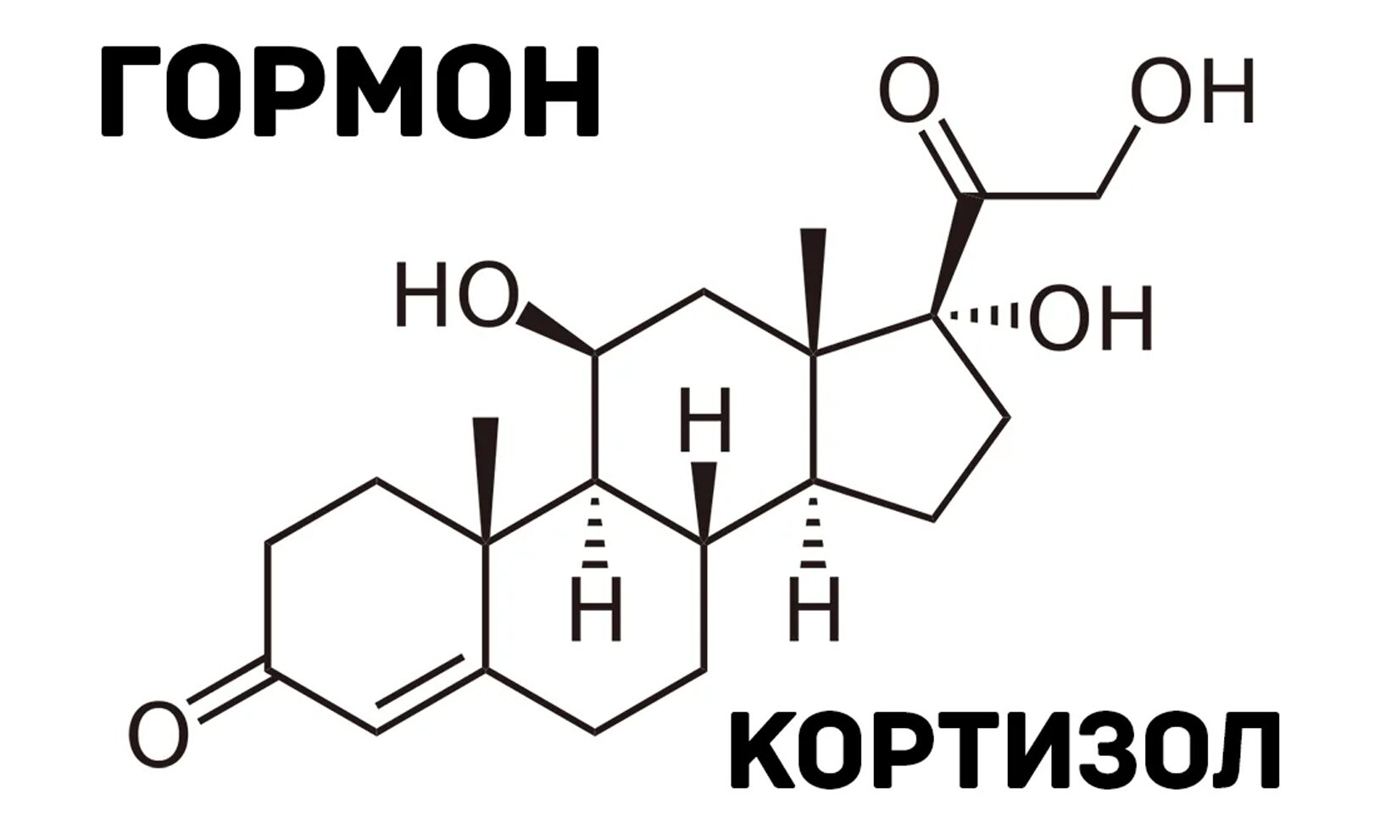
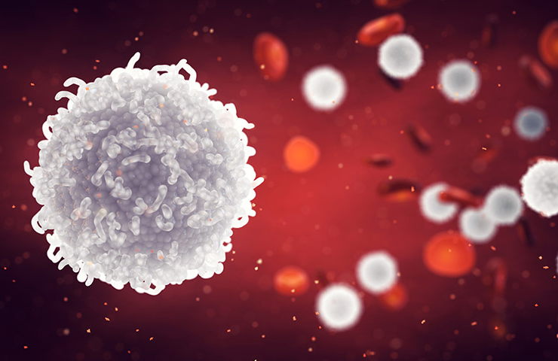

ЗАГОЛОВОК + три КАРТИНКИ
Постоянный стресс оказывает значительное влияние
на иммунитет. Когда организм находится в состоянии хронического напряжения, вырабатывается гормон кортизол, который в долгосрочной перспективе подавляет активность иммунных клеток – лимфоцитов. Это делает человека более уязвимым перед инфекциями, такими как ОРВИ, а также может замедлять процесс заживления ран.
Таким образом, управление стрессом через отдых, физическую активность и релаксационные техники является важной частью поддержания здоровья.
Notes:
На данном слайде изображён вариант использования заголовка в две строки и трёх картинок
Заметьте, что все картинки примерно равны по своим габаритам и равноценно заполняют пространство

Slide 13
СХЕМЫ

Slide 14
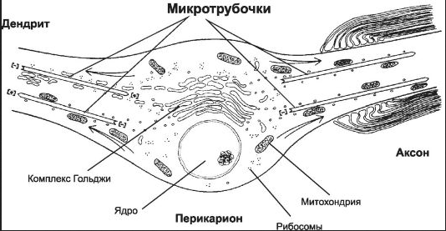
ПРИМЕР СХЕМЫ: Нарушение аксонного транспорта
Винкристин
Ингибирование
или усиление полимеризации белка тубулина
Таксаны
Бортезомиб
Изменение формы аксонов и дендритов
Нарушение аксонного транспорта веществ
Notes:
На данном слайде изображён пример использования схемы с картинкой. Как видите, текста здесь немного, по указателям схемы можно интуитивно понять сам процесс

Slide 15
ЗАГОЛОВОК + ОДНА КАРТИНКА
(Делайте большой – так лучше видно ☺)
Notes:
На данном слайде пример заголовка и схемы
Схема на данном слайде максимально увеличена по рамкам, необходимым для видеозаписи

Slide 16
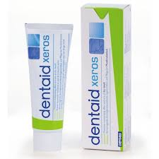


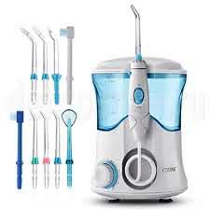
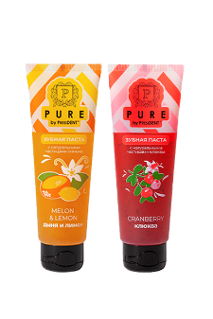



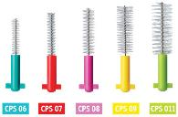
ПРИМЕР ОФОРМЛЕНИЯ СХЕМЫ
Classification:
I. Basic
Toothpaste
Toothbrush
Dental floss
II. Additional
Interdental brush
Rinses and elixirs
Chewing gum
Irrigators
Notes:
Здесь ещё одна вариация схем – вместо цветных плашек используются плашки с обводкой
16

Slide 17

ПРИМЕР ОФОРМЛЕНИЯ СХЕМЫ
1. High cleaning properties against non-mineralized plaque and food debris
2. Good deodorizing and refreshing properties
3. Tastes good
4. Absence of locally irritating and allergenic effect
5. Composition stability
6. Lack of conditions for the growth and reproduction of microorganisms
Notes:
17

Slide 18
ПРИМЕР ОФОРМЛЕНИЯ СХЕМЫ
1. Circular Fones method
2. Standard Pakhomov method
3. Leonard method
4. Bass method
5. Charters method
6. Stillmann method
7. Modified Stillmann method
Notes:
Данный пример схемы можно использовать, чтобы показать «путь развития» или что-то с изменяющейся динамикой
18

Slide 19
ТАБЛИЦЫ

Slide 20
ПРИМЕР ТАБЛИЦЫ
Название столбца | Название столбца | Название столбца | Название столбца
Строка 1 | Строка 1 | Строка 1 | Строка 1
Строка 2 | Строка 2 | Строка 2 | Строка 2
Строка 3 | Строка 3 | Строка 3 | Строка 3
Notes:
Пример оформления таблицы

Slide 21
ДИАГРАММЫ

Slide 22
ПРИМЕР ДИАГРАММЫ – гистограмма
Notes:
Пример оформления диаграммы - гистограммы

Slide 23
ПРИМЕР ДИАГРАММЫ – график с маркерами
Notes:
Пример оформления диаграммы - график с маркерами

Slide 24
ПРИМЕР ДИАГРАММЫ – круговая
Notes:
Пример оформления диаграммы - круговой

Slide 25
ПРИМЕР ДИАГРАММЫ – линейчатая с группировкой
Notes:
Пример оформления диаграммы – линейчатой с группировкой

Slide 26
ИКОНКИ

Slide 27




















ИКОНКИ
Notes:
Данные иконки вы можете использовать в своих презентациях или добавлять свои

Slide 28
















ИКОНКИ
Notes:
Данные иконки вы можете использовать в своих презентациях или добавлять свои

Slide 29
















ИКОНКИ
Notes:
Данные иконки вы можете использовать в своих презентациях или добавлять свои

Slide 30
ПОЛЕЗНЫЕ
ССЫЛКИ

Slide 31
Полезные ссылки
Freepik – бесплатный фотосток с фотографиями, иллюстрациями, иконками: https://ru.freepik.com/
Шедеврум – нейросеть от Яндекса для создания изображений: https://shedevrum.ai/
Notes:
Пример оформления заключения

Slide 32
УГМУ
Уральский государственный
медицинский университет
Название института/кафедры
НАЗВАНИЕ (32 КЕГЛЬ, ВСЕ ПРОПИСНЫМИ, ШРИФТ MONTSERRAT, ЦВЕТ ТЕМНО-СИНИЙ)
Иванов Иван Иванович
д.м.н., заведующий кафедрой
ФГБОУ ВО УГМУ Минздрава России
Notes:
Титульный слайд сейчас перед вами – под двумя полосками вам необходимо разместить название вашей лекции при помощи ПКМ (правой клавиши мыши) и выбором функции «Вставить без форматирования». Название должно быть написано прописными буквами (ВСЕ ЗАГЛАВНЫЕ)
В правом нижнем углу укажите ваше ФИО полностью – например, Иванов Иван Иванович. Под ФИО указывается учёная степень и должность, например: д.м.н. (доктор медицинских наук сокращённо), заведующий кафедрой патологической анатомии ФГБОУ ВО УГМУ Минздрава России
Разобравшись с титульным слайдом переходим к основному содержанию

